Slide 1
Pathologies abdominales en tomodensitométrie
Les informations contenues dans le PowerPoint sont tirées des notes de cours : Radioscopie (142-416-RK) et Examens radiographiques de la tête, du système respiratoire et de l’abdomen (142-412-RK)

Slide 2
Pathologies abdominales
Connaître la définition de toutes les pathologies abdominales vues dans le cours de radioscopie (Chapitre 1 et 2) + Tête, abdomen et système respiratoire (Chapitre 1)
Ce document présentera les pathologies les plus souvent rencontrés en tomodensitométrie ainsi que leurs signes tomodensitométrique.

Slide 3
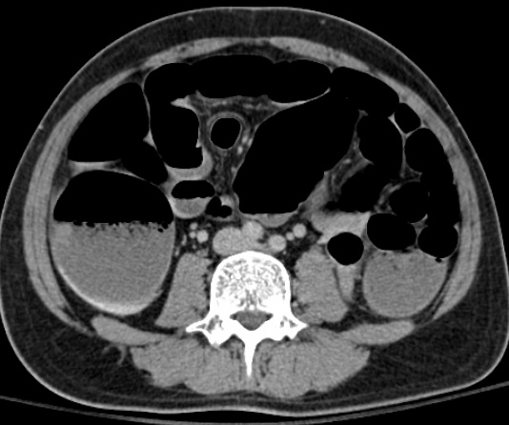
Occlusion – sub-occlusion
Blocage au niveau des anses digestives (grêle et/ou côlon)
Une importante quantité d’air peut alors se retrouver dans les intestins
L’air sera démontré par des régions hypodense dans l’abdomen.
Air dans le côlon
(hypodense)
Liquide dans le côlon
https://radiopaedia.org/cases/large-bowel-obstruction-4?lang=us

Slide 4
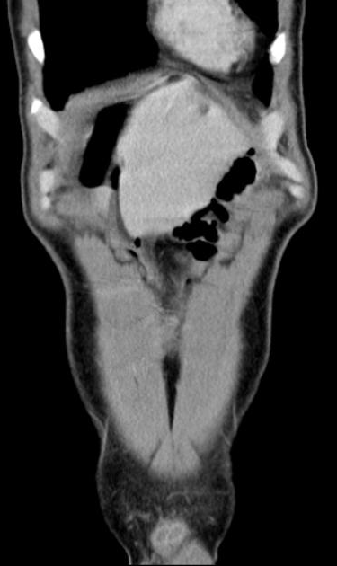
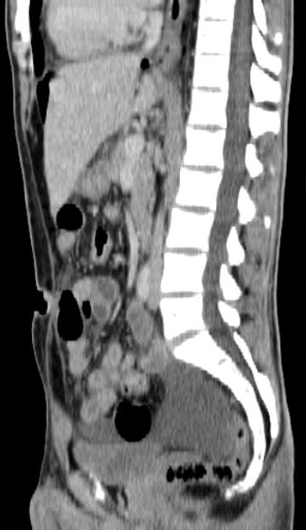
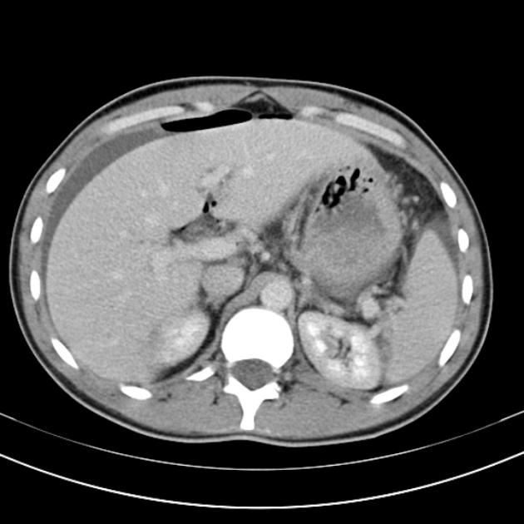
Pneumopéritoine
Présence d’air dans la cavité péritonéale
Image hypodense
https://radiopaedia.org/cases/pneumoperitoneum-18?lang=us

Slide 5
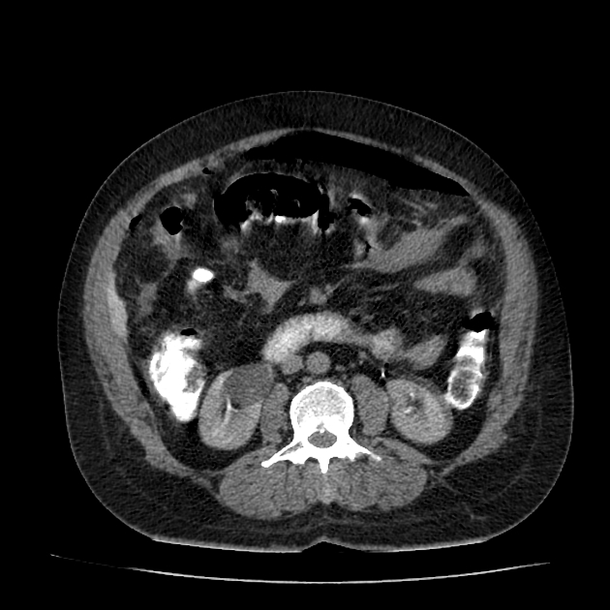
Pneumopéritoine
En pratique au TDM, pour bien différencier un pneumopéritoine des anses digestives, du gastrografin (produit iodé hydrosoluble) peut être administré par voie orale et/ou rectale.
Anse digestive avec opacification des parois
Pneumopéritoine

Slide 6
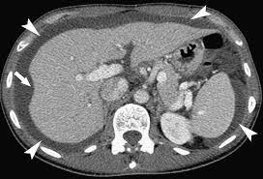
Ascite
Présence de liquide entre les deux feuillets du péritoine
Abdomen dur et gonflé
Traitement :
Ponction d’ascite
Signes TDM :
Image hypodense comparativement au foie, reins, pancréas, rate

Slide 7
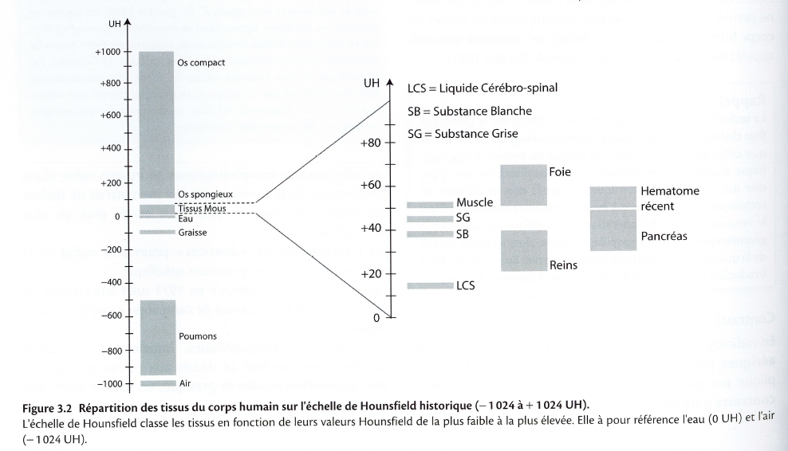
Ascite
Pourquoi une zone hypodense ??
Ref : DILLENSEGER, J.-P., E., MOERSCHEL, C. ZORN, Guide des technologies de l’imagerie médicale et de la radiothérapie Quand la théorie éclaire la pratique. Elsevier Masson, 2016, page 126

Slide 8
Péritonite
Inflammation du péritoine
Cause :
Bactéries passant du tube digestif dans le péritoine
Perforation, rupture d’organes ou coupure accidentelle ou chirurgicale de l’abdomen
Urgence vitale :
Comme le péritoine enveloppe plusieurs organes, l’inflammation du péritoine peut se propager aux différents organes et causer une septicémie

Slide 9
Péritonite
Le TDM permettra principalement de déterminer les causes de la péritonite (perforation, rupture, etc.).
Le diagnostic se fera principalement par un examen physique et analyse sanguine.
L’utilisation de l’imagerie pour la recherche de péritonite est non utile au diagnostic
Notes:
Source : Traité d’imagerie médicale, 2e édition, volume 1, page 557

Slide 10
Appendicite
Inflammation de l’appendice vermiculaire (FID)
Si non-traitée, elle peut entrainer une péritonite
Traitement : Appendicectomie
Signes tomodensitométriques :
Présence d’une structure tubulaire supérieure à 10 mm de diamètre
Paroi épaissie et fortement rehaussée suite à l’injection IV de produit de contraste
Infiltration graisseuse périphérique
Notes:
Source : Traité d’imagerie médicale, 2e édition, Volume 1, page 528

Slide 11
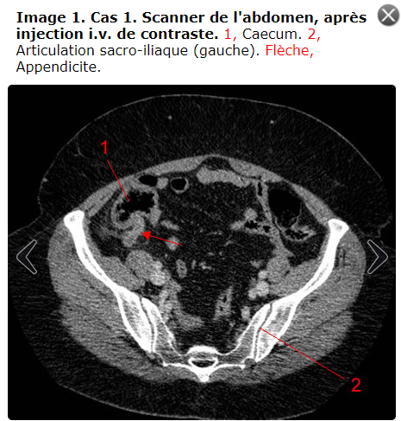
Appendicite
https://www.info-radiologie.ch/appendicite-scanner.php

Slide 12
Iléite
Inflammation de l’iléon. Touche plus souvent la partie iléo-caecale
Se traduit par une rigidité des parois intestinales ‘’forme de ficelle’’
Iléite terminale = Maladie de Crohn
Signes tomodensitométriques :
Rétrécissement des anses intestinales
Épaississement des parois des anses intestinales
Mieux visualisé lors d’opacification intra-digestive (contraste orale) du grêle et par opacification IV
ENTÉROSCAN

Slide 13
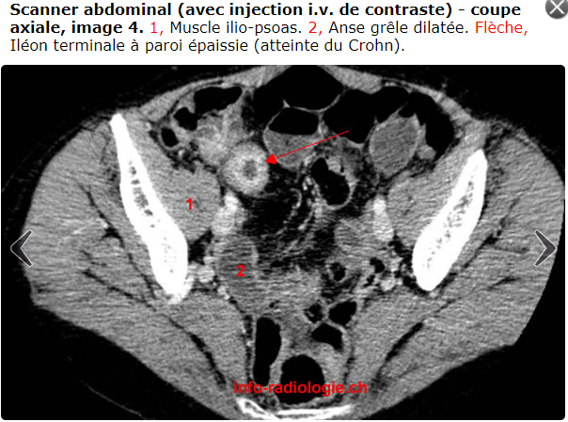
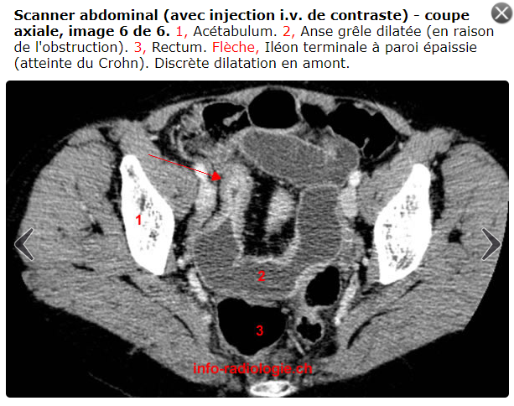
Iléite – Maladie de Crohn
https://www.info-radiologie.ch/scanner-crohn.php

Slide 14
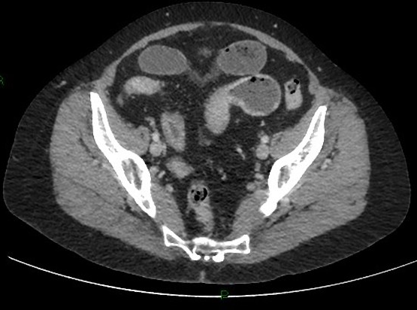
Iléite – Maladie de Crohn
Anse normale
Épaississement des parois
Rétrécissement
https://radiopaedia.org/cases/crohn-disease-27?lang=us

Slide 15
Colite ulcéreuse – rectocolite hémorragique
Inflammation du côlon et du rectum s’apparentant à la maladie de Crohn.
Maladie auto-immune : Réaction excessive de l’organisme contre des bactéries inoffensives de la flore intestinale
Symptômes :
Diarrhées hémorragiques, présences de sang et/ou du pus dans les selles
Le premier examen diagnostic pour cette pathologie sera la colonoscopie optique
Le TDM sera utilisé pour démontrer des complications liées à la colite ulcéreuse (exemple : abcès, mégacôlon)

Slide 16
Diverticulite
Inflammation d’un diverticule, souvent causée par une infection
Si la diverticulite n’est pas traitée, elle peut se traduire par des abcès ou des fistules intestinales, une perforation et une péritonite.
Symptômes :
Douleur abdominale, fièvre
La tomodensitométrie abdominale et pelvienne avec contraste IV, orale et rectale est l’examen de choix pour confirmer le diagnostic.

Slide 17
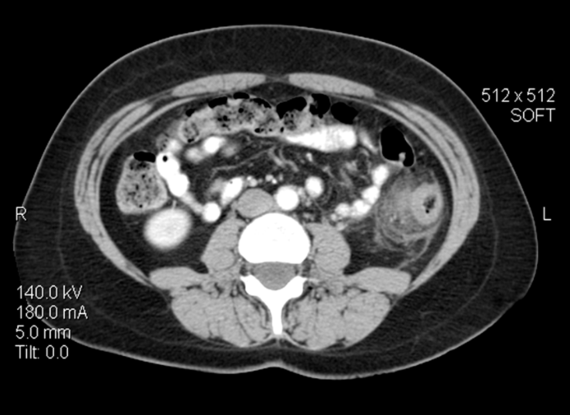
Diverticulite
Signes tomodensitométriques :
Épaississement des parois coliques
Épaississement des parois du côlon descendant
Parois normale
https://www.merckmanuals.com/fr-ca/professional/troubles-gastro-intestinaux/maladie-diverticulaire/diverticulite-colique#:~:text=Le%20sympt%C3%B4me%20principal%20est%20une,antibiotiques%20et%20parfois%20la%20chirurgie.

Slide 18
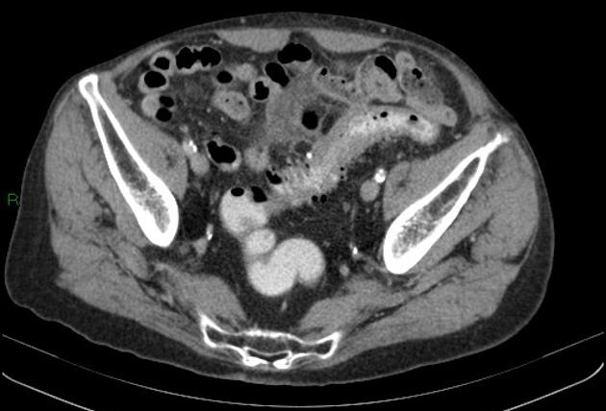
Diverticulite
https://radiopaedia.org/cases/diverticulitis-with-abscess?lang=us

Slide 19
Fistules jéjuno-colique
Communication anormale entre le grêle et le côlon
Souvent secondaire à la perforation du côlon ou à un processus inflammatoire (iléite, colite, diverticulite, etc.)
En TDM, pour bien démontrer une fistule abdominale, un produit iodé hydrosoluble (gastrografin mélangé avec de l’eau) sera administré par voie orale ou rectale selon l’endroit de la fistule.
NE PAS UTILISER DE PRODUIT BARYTÉ POUR DÉMONTRER UNE FISTULE DANS LA CAVITÉ PÉRITONÉALE

Slide 20
Mégacôlon toxique (colectasie)
Dilatation aiguë du côlon due à la présence de gaz ou de liquide en excès
La dilation excessive du côlon amène un amincissement des parois du côlon = risque élevé de perforation du côlon
Prise en charge urgente : péritonite
Causes :
Occlusion intestinale avec obstacle (exemple : tumeur)
Maladie inflammatoire chronique : Malade de Crohn, colite ulcéreuse, colite infectieuse, colite ischémique
Symptômes :
Distension de l’abdomen,, diarrhées sanglantes, fièvre, amaigrissement

Slide 21
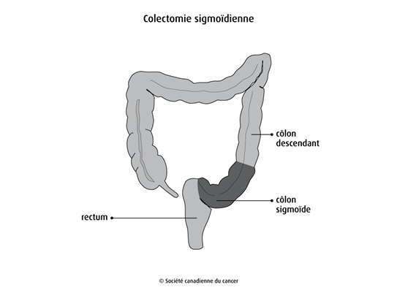
Mégacôlon toxique (colectasie)
La TDM abdomino-pelvienne est l’examen de choix pour mettre en évidence l’amincissement des parois coliques et la distension du côlon
Dans certains cas, une ablation d’une partie du côlon (colectomie) peut être pratiquée pour éviter la perforation du côlon

Slide 22
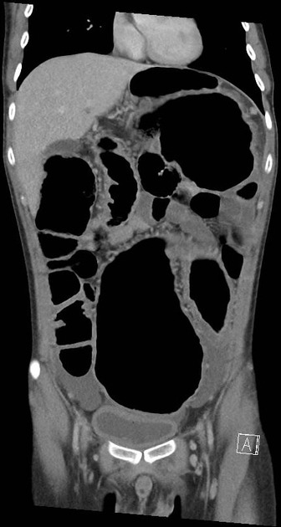
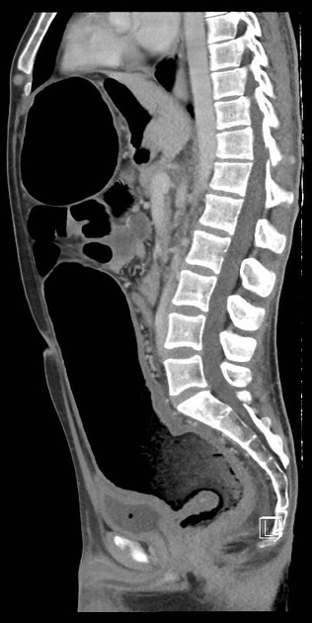
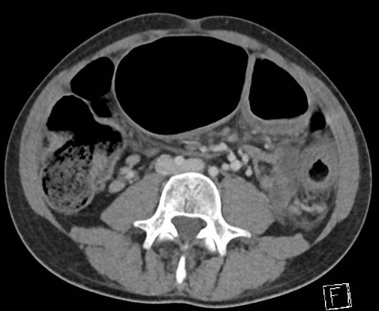
Mégacôlon toxique (colectasie)
https://radiopaedia.org/cases/toxic-megacolon-5?lang=us

Slide 23
Cancer colorectal
Dans les cas de cancer colorectal (côlon), la TDM sera principalement indiquée dans le bilan d’extension :
Localisation de métastases ailleurs dans l’organisme
La TDM est moins performante que l’IRM pour la planification de traitement
L’examen TDM de choix pour une meilleure évaluation du cancer colorectal sera la colonoscopie virutelle.

Slide 24
Cholelithiase (lithiase biliaire)
Présence de calcul dans la vésicule biliaire ou dans les voies biliaires
Douleur intense à l’épigastre et à l’hypocondre droit
L’échographie est la modalité de choix pour mettre en évidence des cholelithiases
L’utilisation du TDM dans la recherche de cette pathologies est plutôt rare, mais elle peut démontrer la présence de calculs hyperdense ou hypodense selon la composition du calcul
Cholédocholithiase : Calcul au niveau du canal cholodéoque

Slide 25
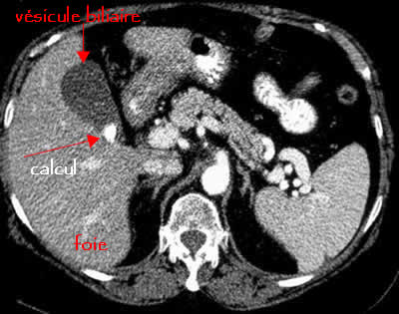
Cholelithiase (lithiase biliaire)
Présence de calcul hyperdense
https://www.info-radiologie.ch/calculs-biliaires.php

Slide 26
Cholécystite
Inflammation de la vésicule biliaires et des voies biliaires
Souvent consécutive à une colélithiase bloquant le canal cystique ;
La bile ne peu plus s’écouler normalement et il y a inflammation de la vésicule par la suite
Signes tomodensitométriques :
Épaississement de la paroi vésiculaire (plus de 3mm)
Lame liquidienne autour de la vésicule

Slide 27
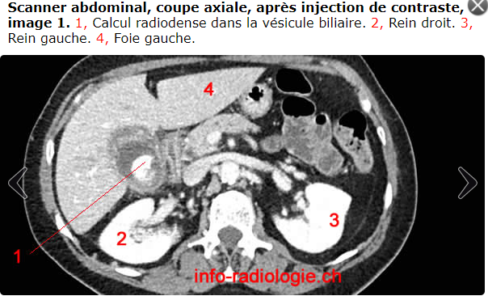
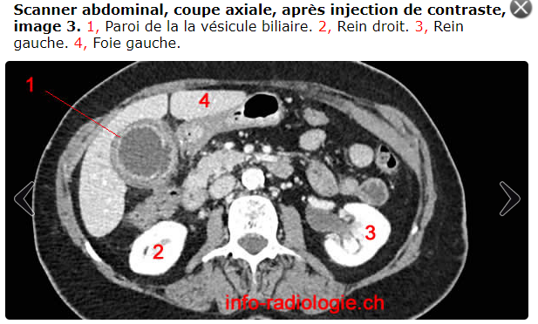
Cholécystite
https://www.info-radiologie.ch/cholecystite-scanner.php

Slide 28
Pancréatite
Inflammation du pancréas
Causes :
Lithiase biliaire
Alcoolisme
Cancer du pancréas (10%)
Infections autres
La TDM abdominale et pelvienne avec injection IV de produit de contraste est l’examen de choix pour bien démontrer une pancréatite
+ de 70%

Slide 29
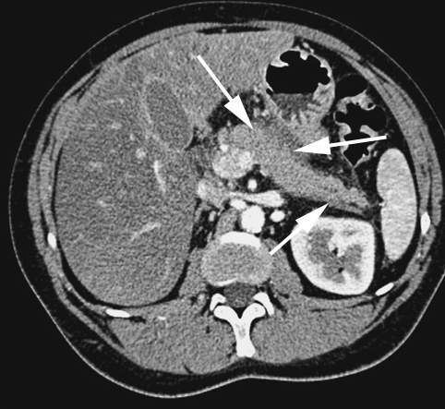
Pancréatite
Signes tomodensitométriques :
Élargissement pancréatique
Hétérogénéité du parenchyme pancréatique (différentes densité à l’intérieure du pancréas)
Flou des contours pancréatiques
http://hepatoweb.com/Pancreatite_examens.php#:~:text=La%20tomodensitom%C3%A9trie%20(TDM)%20abdominale%20permet,pour%20le%20diagnostic%20de%20PA.

Slide 30
Adénocarcinome du pancréas
Tumeur maligne situé dans le pancréas, le plus souvent à la tête
La tête du pancréas est parcourue par le cholédoque, de sorte qu’une tumeur à cet endroit vient comprimer ce dernier (apparition d’une jaunisse)
Souvent la tumeur infiltrera les tissus et les vaisseaux avoisinants (artères – veines)
Par la circulation sanguine, les tumeurs du pancréas peuvent se localiser secondairement (métastases) au foie et aux poumons

Slide 31
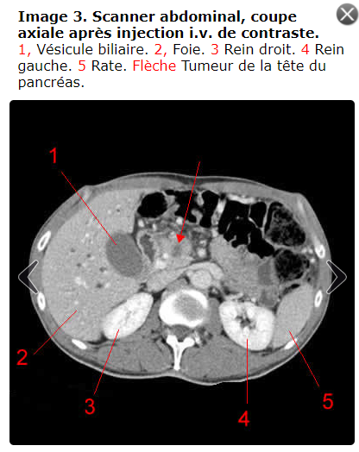
Adénocarcinome du pancréas
Signe tomodensitométrique :
Masse hypodense après injection IV de produit de contraste
Dilatation du canal cholédoque et des voies biliaires
https://www.info-radiologie.ch/adenocarcinome-pancreas.php

Slide 32
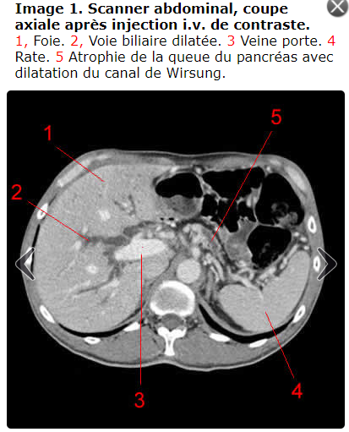
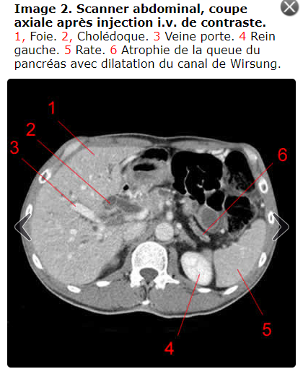
Adénocarcinome du pancréas
https://www.info-radiologie.ch/adenocarcinome-pancreas.php

Slide 33
Cirrhose
Maladie chronique du foie caractérisée par :
Une destruction des hépatocytes (cellules du foie)
Processus de réparation fibrotiques : Le foie devient alors fibreux
Causes principales :
Alcoolisme
Hépatite virale
La cirrhose augmente le risque d’apparition d’un hépatocarcinome

Slide 34
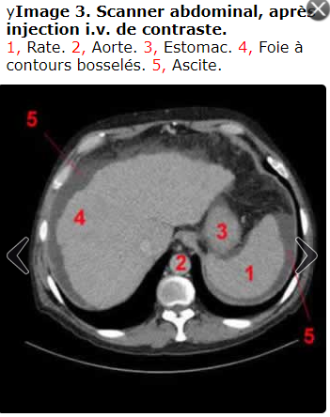
Cirrhose
Signes tomodensitométriques :
Contour bosselé du foie
Atrophie du lobe droit avec hypertrophie du lobe gauche et du caudé
Signes d’hypertension portale (splénomégalie, ascite, varices œsophagiennes)

Slide 35
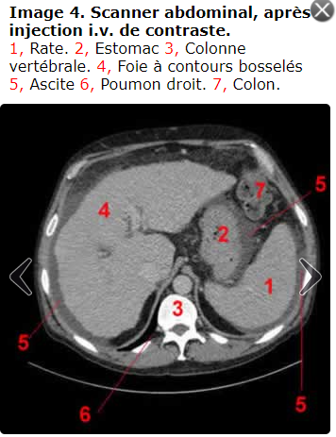
Cirrhose

Slide 36
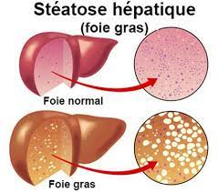
Stéatose hépatique
Accumulation graisseuse dans les cellules hépatiques (hépatocytes)
Diffuse ou focale
Causes :
Alcoolisme (principale)
Diabète
Malnutrition
Obésité

Slide 37
Stéatose hépatique
Signes tomodensitométriques :
Diminution de l’atténuation hépatique (foie hypodense)
Les vaisseaux hépatiques seront alors hyperdense contrairement au foie
Le diagnostic de stéatose hépatique au TDM peut être réalisé après un TDM sans injection du parenchyme hépatique. La densité du foie sera comparée à celle de la rate.
Si la densité de la rate est supérieure de plus de 10 UH à celle du foie, le diagnostic sera confirmé.

Slide 38
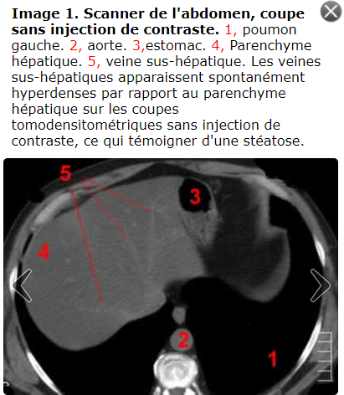
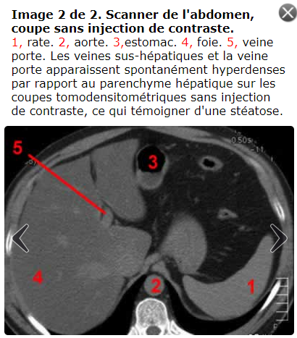
Stéatose hépatique
https://www.info-radiologie.ch/steatose-hepatique.php

Slide 39
Hémangiome hépatique
Tumeur hépatique bénigne
Composée d’une masse de vaisseaux sanguins anormaux
Très souvent asymptomatique
Si tumeur supérieure à 4 cm, peut entrainer un inconfort
Généralement découvert par hasard pour un examen d’imagerie réalisé pour un autre motif

Slide 40
Hémangiome hépatique
Signes tomodensitométrique :
Varie selon la phase d’acquisition (C-, artériel, veineux)
Apparait comme des lésions bien délimités
TDM sans injection (C-) :
Image hypodense
TDM phase veineuse (C+) :
L’opacification gagnera le centre de la lésion (hyperdense)
TDM phase artériel (C+) :
Contour hyperdense
TDM phase tardive (C+) :
Le rehaussement de la lésion est totale (hyperdense)

Slide 41
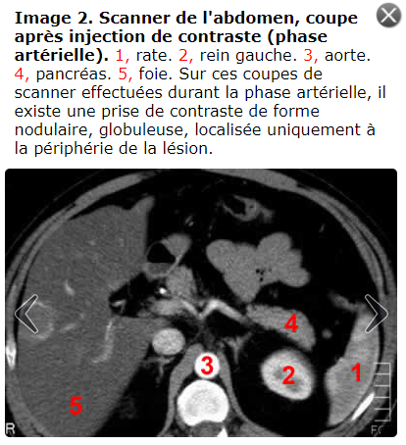
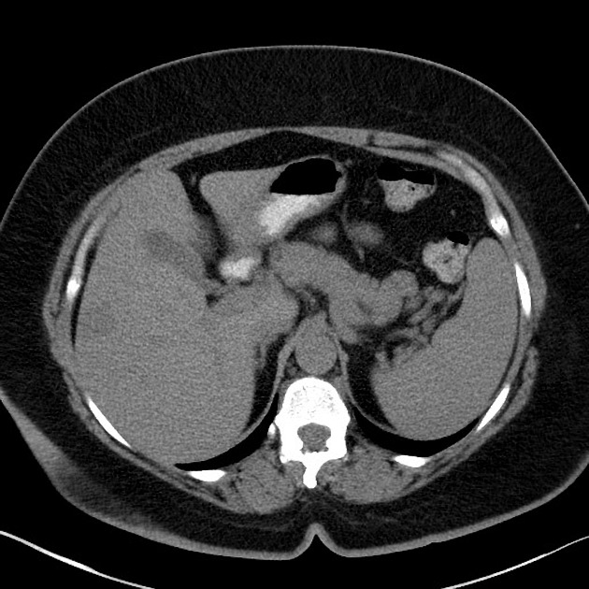
Hémangiome hépatique
TDM sans injection (C-) :
Image hypodense
https://www.info-radiologie.ch/hemangiome-foie.php

Slide 42
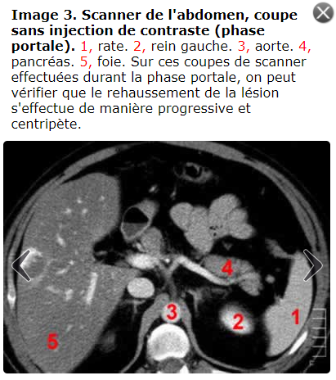
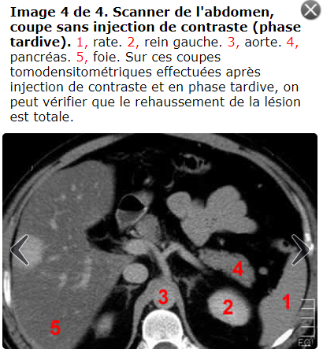
Hémangiome hépatique
https://www.info-radiologie.ch/hemangiome-foie.php

Slide 43
Hépatocarcinome
Porte aussi le nom de :
Hépatome
Carcinome hépatocellulaire (CHC)
Cancer au niveau de cellules hépatiques le plus fréquent
Facteurs de risques :
Hépatite (B – C)
Stéatose hépatique
Cirrhose
Alcoolisme

Slide 44
Hépatocarcinome
Se présente généralement sous deux formes :
Unifocale : Masse généralement de grande taille
Multifocale : Multiples masses dans le tissus hépatique
Tumeur hypervascularisée (artère hépatique)
Signes tomodensitométriques :
Rehaussement (hyperdensité) de la tumeur en phase artérielle

Slide 45
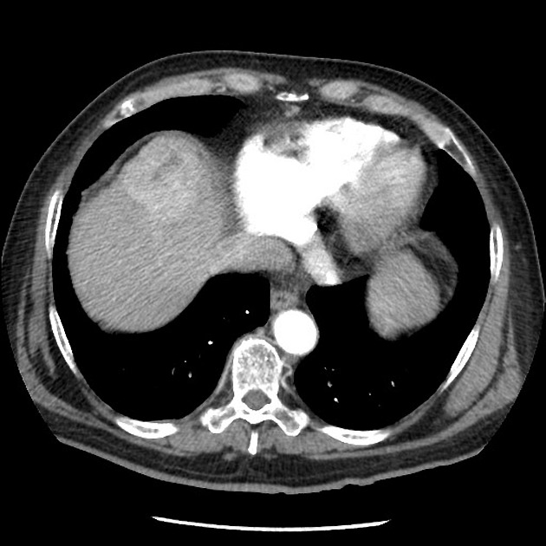
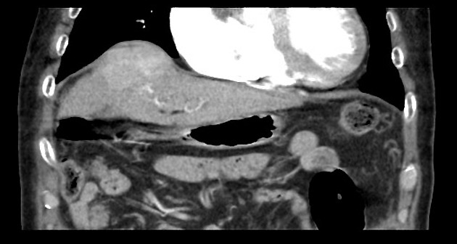
Hépatocarcinome
https://radiopaedia.org/cases/hepatocarcinoma-1?lang=us

Slide 46
Pathologies vasculaires

Slide 47
Ischémie mésentérique
Ischémie : Anémie locale, arrêt ou insuffisance de la circulation du sang dans un tissu ou un organe
3 types d’ischémie :
Ischémie d’origine artérielle :
Signes TDM : Paroi intestinale amincie, absence de rehaussement lors d’injection IV de PDC
Ischémie d’origine veineuse
Signes TDM : Épaississement de la paroi intestinales
TDM abdo-pelvien multiphase

Slide 48
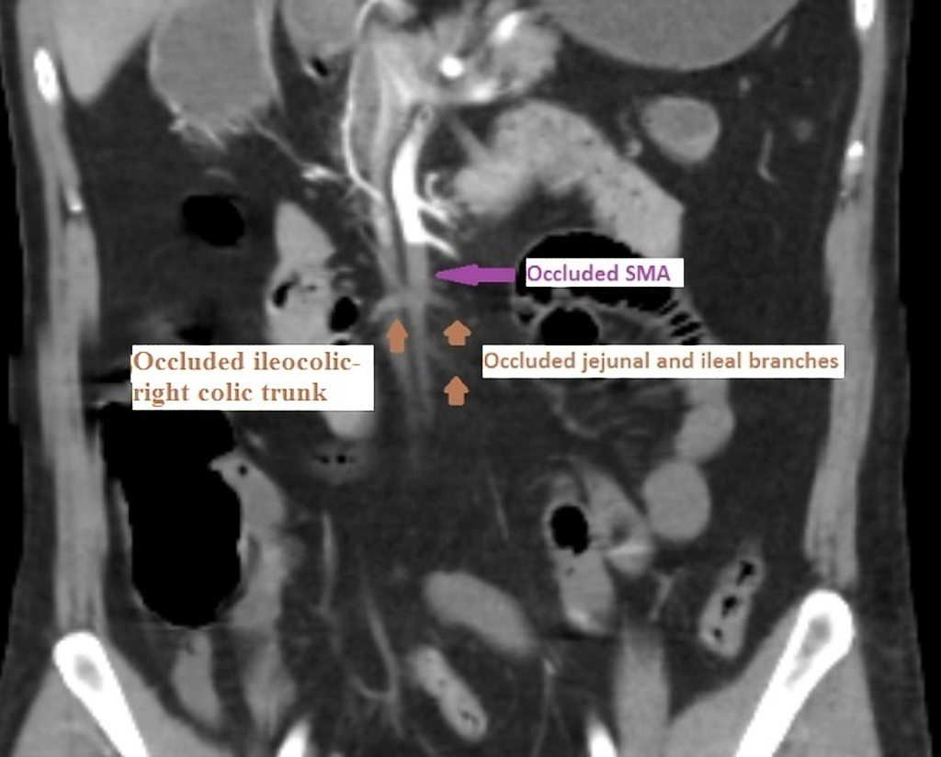
Ischémie mésentérique
Blocage de AMS
Blocage du tronc ceoliaque
Blocage des branches jéjunales et iléales
https://radiopaedia.org/cases/arterial-occlusive-mesenteric-ischaemia?lang=us

Slide 49
Colite ischémique
Lésion du gros intestin consécutive à une interruption de la circulation sanguine.
Rarement d’origine veineuse
Signes TDM :
Absence de rehaussement de la paroi colique
Indique la gangrène ischémique
TDM abdo-pelvien multiphase
Notes:
Source : Traité d’imagerie médicale, 2e édition, volume 1, page 512

Slide 50
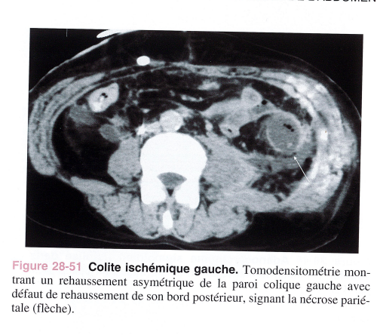
Colite ischémique
Source : Traité d’imagerie médicale, 2e édition, volume 1, page 512

Slide 51
Sténose artérielle
Rétrécissement d’un conduit, dans ce cas-ci, de l’aorte abdominale ou d’une de ses branches
L’acquisition des images devra se réaliser en phase d’injection artérielle pour une meilleure visualisation des artères
Le diamètre de l’artère sera alors diminuée à l’endroit de la sténose

Slide 52
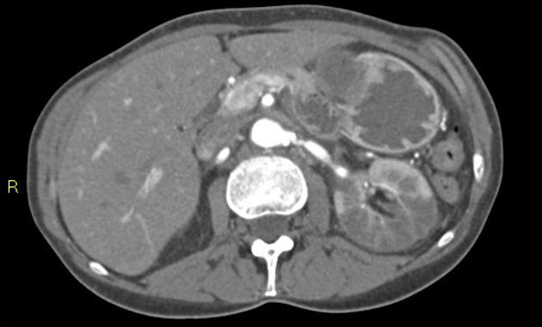
Sténose artérielle
Sténose de l’artère rénale gauche
https://radiopaedia.org/cases/renal-artery-stenosis-and-renal-infarction?lang=us

Slide 53
AAA (Anévrisme de l’aorte abdominale)
Distension de la paroi d’un vaisseau constituant une poche ou une cavité remplie de sang en continuité avec la lumière du vaisseau.
Les parois du vaisseau sont alors affaiblies
Souvent classé par rapport à la position des artères rénales
Anévrisme supra-rénale : Au-dessus
Anévrisme infra-rénale : En-dessous
Cause principales : Athérosclérose

Slide 54
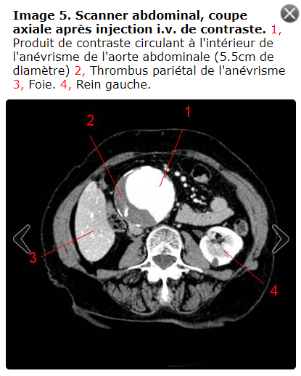
AAA
https://www.info-radiologie.ch/anevrisme-aorte-abdominal.php

Slide 55
Dissection aortique
Déchirure de l’intima (parois interne de l’aorte)
Cette déchirure s’étend longitudinalement dans la média (paroi moyenne de l’aorte) et entraine la fissuration de la paroi aortique dans laquelle s’accumule du sang
Lorsque la déchirure provoque une hémorragie affectant toute l’épaisseur de la paroi aortique, l’aorte peut se rompre et conduire à une hémorragie fatale.
La dissection peut même se continuer dans les artères du cou, les artères coronaires, rénales, etc.
Symptômes :
Douleur thoracique sourde, importante et brutale

Slide 56
Dissection aortique
La TDM est la modalité de choix pour la recherche de cette pathologie.
L’examen du thorax sera ajouté à celui de l’abdomen pour réaliser une acquisition multiphase thoraco-abdomo-pelvienne
TDM TAP multiphase

Slide 57
Dissection aortique
TAP C- :
Démontre la présence de calcifications reliée à l’athérosclérose
TAP C+ artériel :
Démontre l’opacification (hyperdense)de l’aorte ainsi que le trait de fissuration (hypodense)
TAP C+ veineux :
Visualisation du réseau veineux

Slide 58
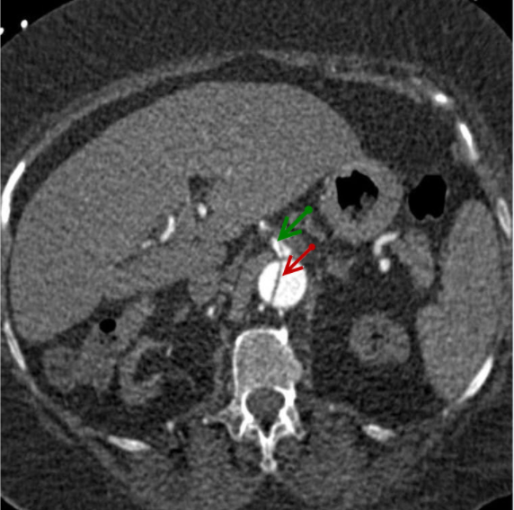
Dissection aortique
Image axiale du lambeau de dissection dans l’aorte abdominale (flèche rouge) qui s’étend dans l’artère mésentérique supériueure (flèche verte)
https://www.merckmanuals.com/fr-ca/professional/troubles-cardiovasculaires/maladies-de-aorte-et-de-ses-branches/dissection-aortique#:~:text=La%20dissection%20aortique%20est%20due,une%20h%C3%A9morragie%20dans%20la%20m%C3%A9dia.

Slide 59
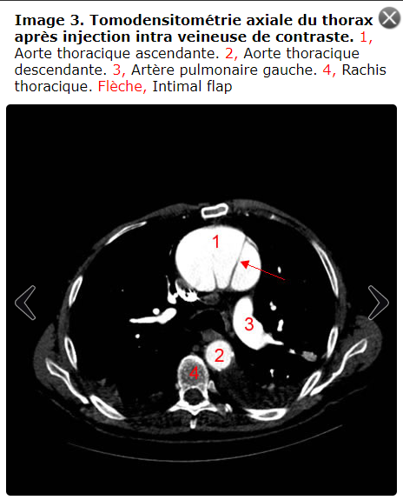
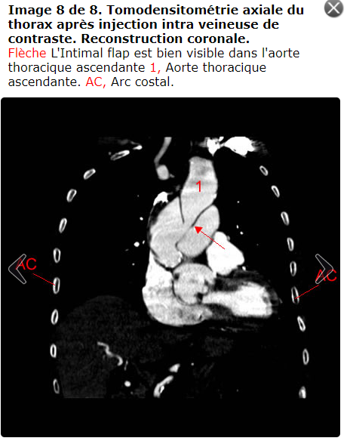
Dissection aortique
https://www.info-radiologie.ch/dissection-aortique-type-a.php

